Slide 1
Chủ đề: Thường Thức Mĩ Thuật
MĨ THUẬT VIỆT NAM (3 Tiết)
Tiết 1 – Bài 1: Sơ lược về Mĩ Thuật thời Nguyễn (1802-1945)
Tiết 2 – Bài 6: Chạm khắc gỗ đình làng Việt Nam
Tiết 3 – Bài 12: Sơ lược về Mĩ Thuật các dân tộc ít người
ở Việt Nam

Slide 2


Slide 3

I. VÀI NÉT VỀ BỐI CẢNH LỊCH SỬ
Em biết gì về xã hội thời Nguyễn (1802-1945)?

Slide 4
I. VÀI NÉT VỀ BỐI CẢNH LỊCH SỬ
- Triều Nguyễn là triều đại phong kiến cuối cùng ở Việt Nam, đã tồn tại trong suốt hơn 143 năm (1802-1945), với 13 đời vua Nguyễn.
- Sau khi thống nhất đất nước, nhà Nguyễn chọn Huế làm kinh đô, thiết lập chế độ quân chủ chuyên quyền, chấm dứt nạn cát cứ, nội chiến.
- Nhà Nguyễn đề cao Nho giáo và tiến hành một số cải cách nông nghiệp như khai hoang, lập đồn điền,…Nhưng do chính sách “bế quan tỏa cảng”, làm cho đất nước chậm phát triển => nguy cơ mất nước.
- Triều Nguyễn kết thúc khi Vua Bảo Đại thoái vị vào năm 1945.

Slide 5
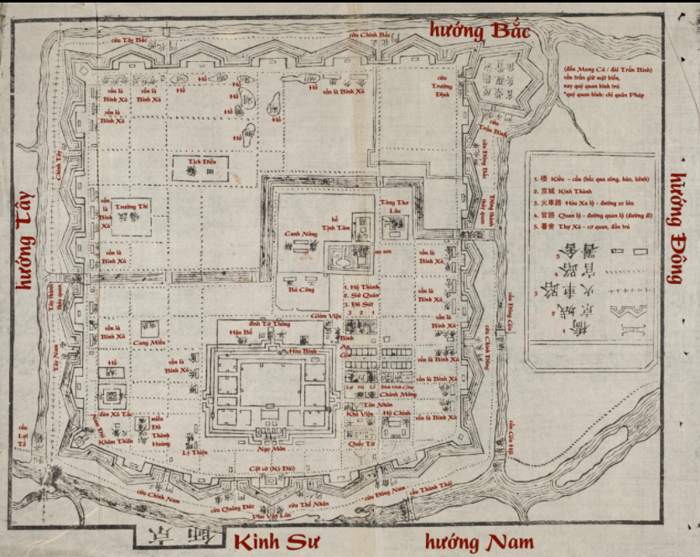
II. MỘT SỐ THÀNH TỰU VỀ MĨ THUẬT
1. Kiến trúc kinh đô Huế
Họa đồ việt hóa Kinh thành Huế (với hướng Bắc nằm bên trên) trong Đại Nam nhất thống chí

Slide 6
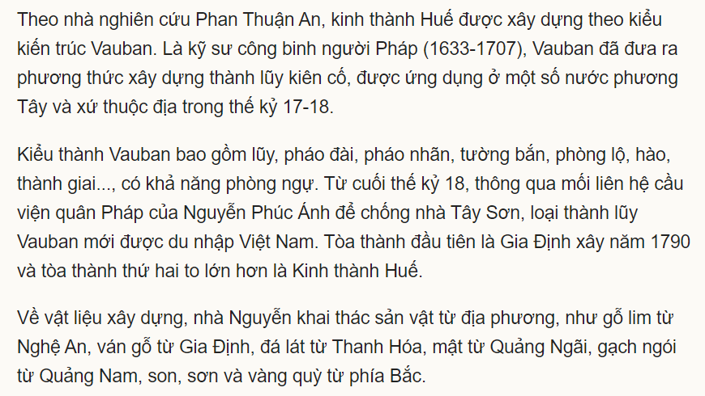

Kinh Thành Huế được xây dựng theo kiến trúc Vauban

Slide 7
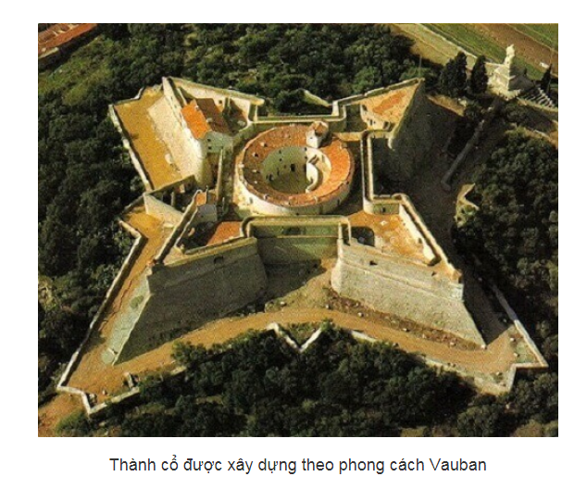

Slide 8
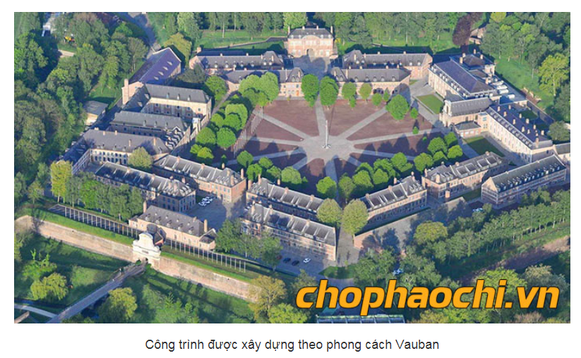

Slide 9
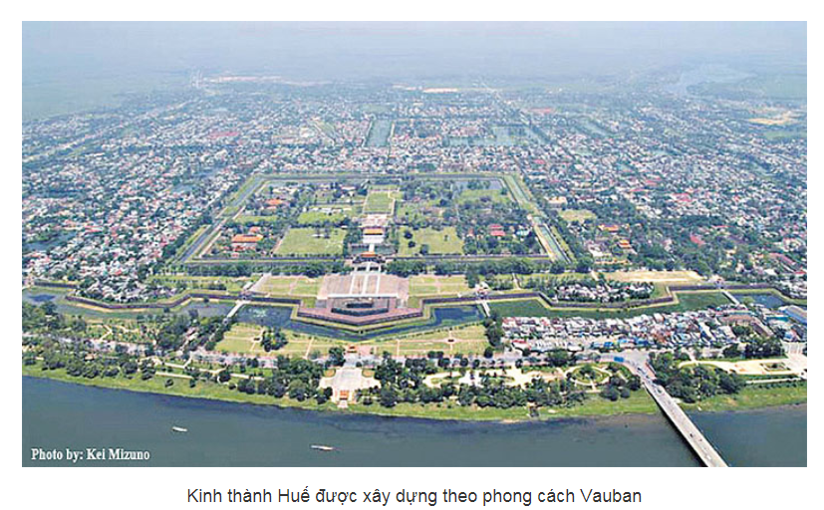

Slide 10
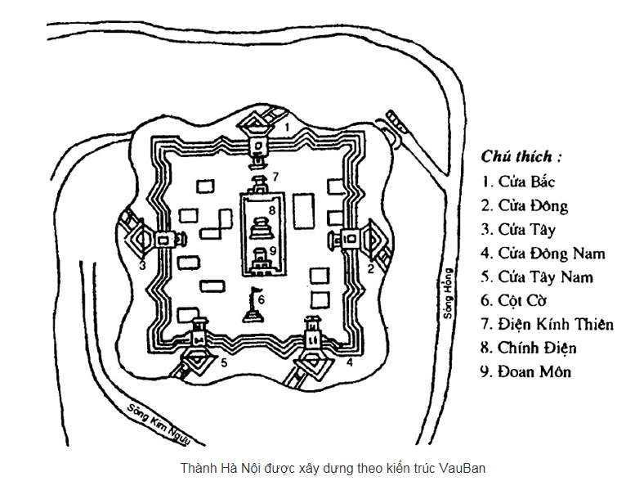

Slide 11
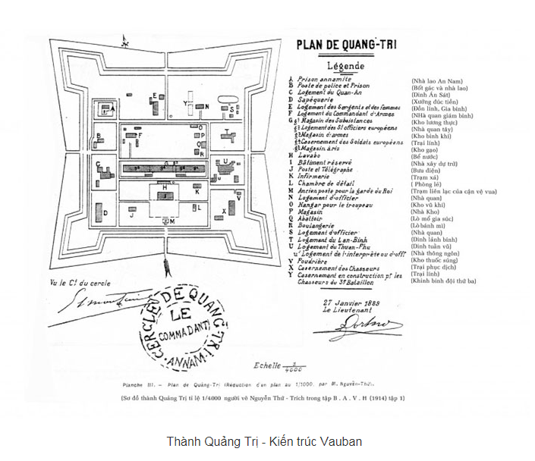

Slide 12
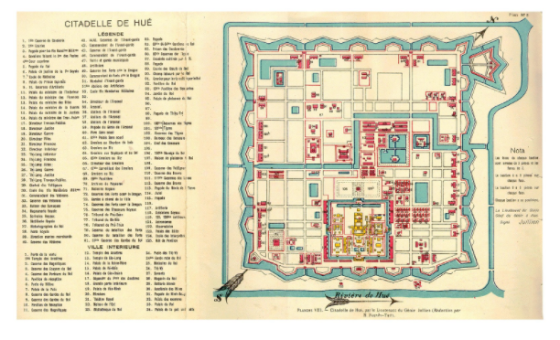
Bản vẽ thiết kế Kinh Đô Huế

Slide 13
II. MỘT SỐ THÀNH TỰU VỀ MĨ THUẬT
1. Kiến trúc kinh đô Huế
- Được quy hoạch bên bờ Bắc sông Hương, xoay mặt về hướng Nam, diện tích mặt bằng 520 ha.
- Là quần thể kiến trúc gồm có Hoàng thành, các cung điện, lăng tẩm,…ý tưởng trang trí cung đình mang tính quy phạm gắn với tư tưởng Nho giáo. Có những lăng mộ nổi tiếng: Lăng Gia Long(XD 1814-1820), Minh Mạng (XD 1840-1843), Tự Đức (XD 1864-1867),… và một số công trình kiến trúc chùa chiền, đền miếu,…
- Yếu tố thiên nhiên và cảnh quan luôn được coi trọng trong kiến trúc cung đình=>tạo ra nét đặc trưng riêng.
- Được UNESCO công nhận là di sản văn hóa thế giới (1993).

Slide 14
MỘT SỐ CÔNG TRÌNH KIẾN TRÚC
THỜI NGUYỄN

Slide 15
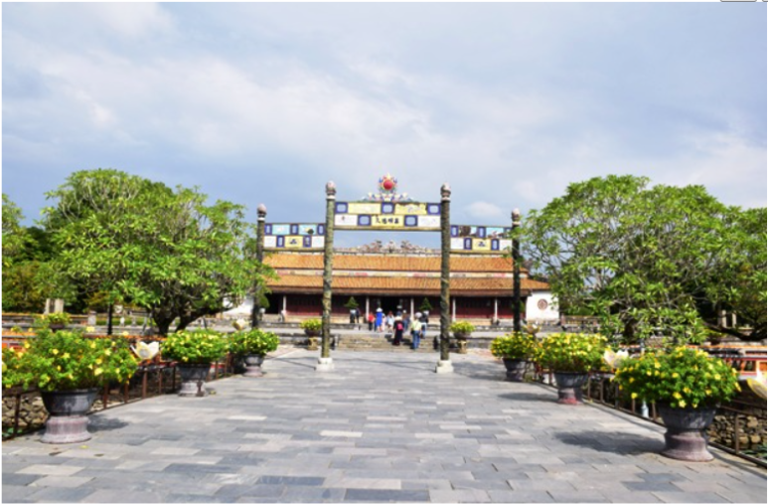
Điện Thái Hòa (Huế)

Slide 16
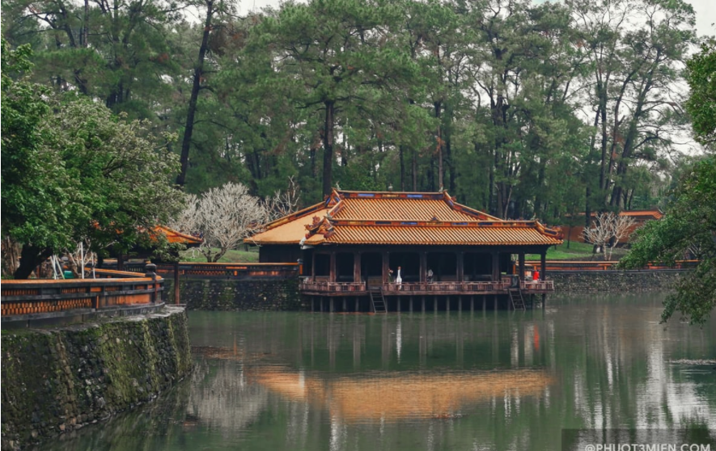
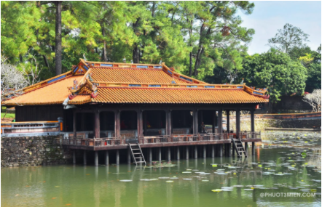
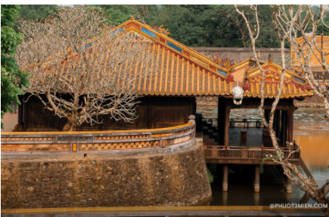
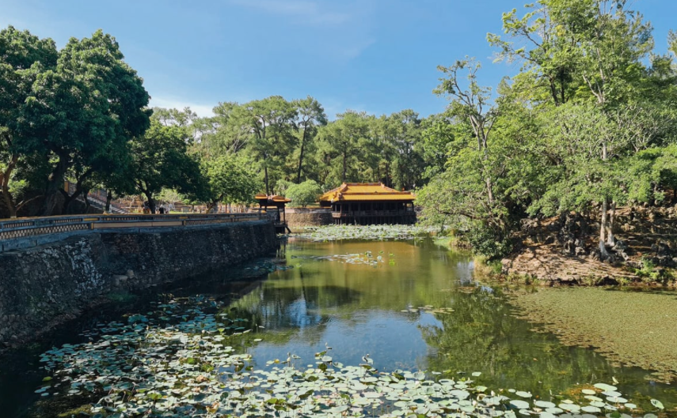
Xung Khiêm Tạ, Huế (nơi Vua Tự Đức thường ghé để nghỉ ngơi và ngâm thơ)

Slide 17
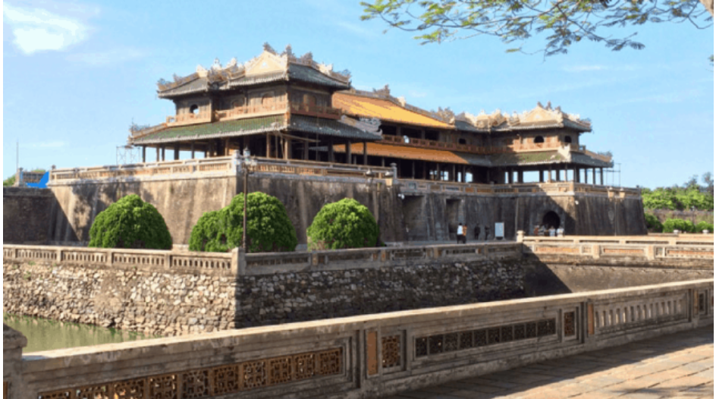
Đại Nội (Huế)

Slide 18
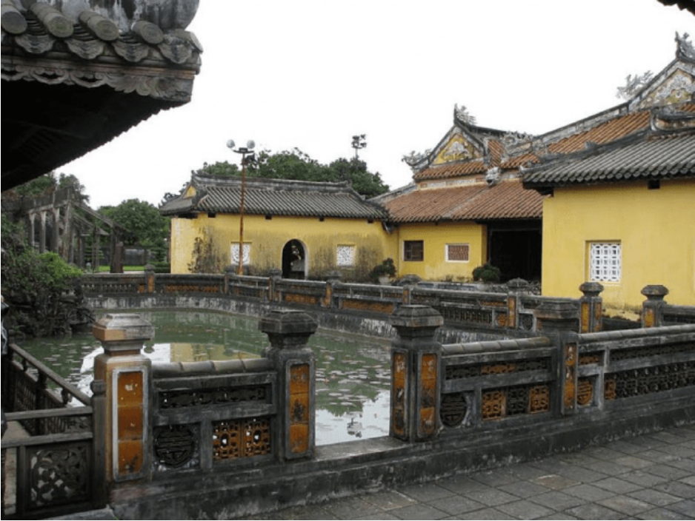
Một góc cung Diên Thọ (Huế)

Slide 19
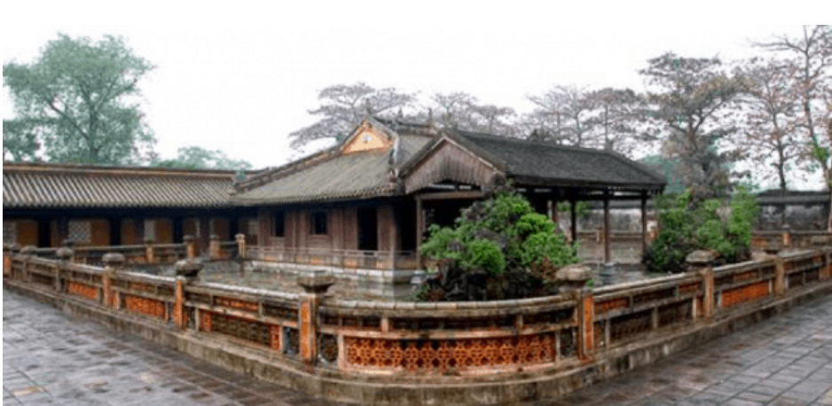
Nơi thư giãn của Hoàng Thái Hậu

Slide 20
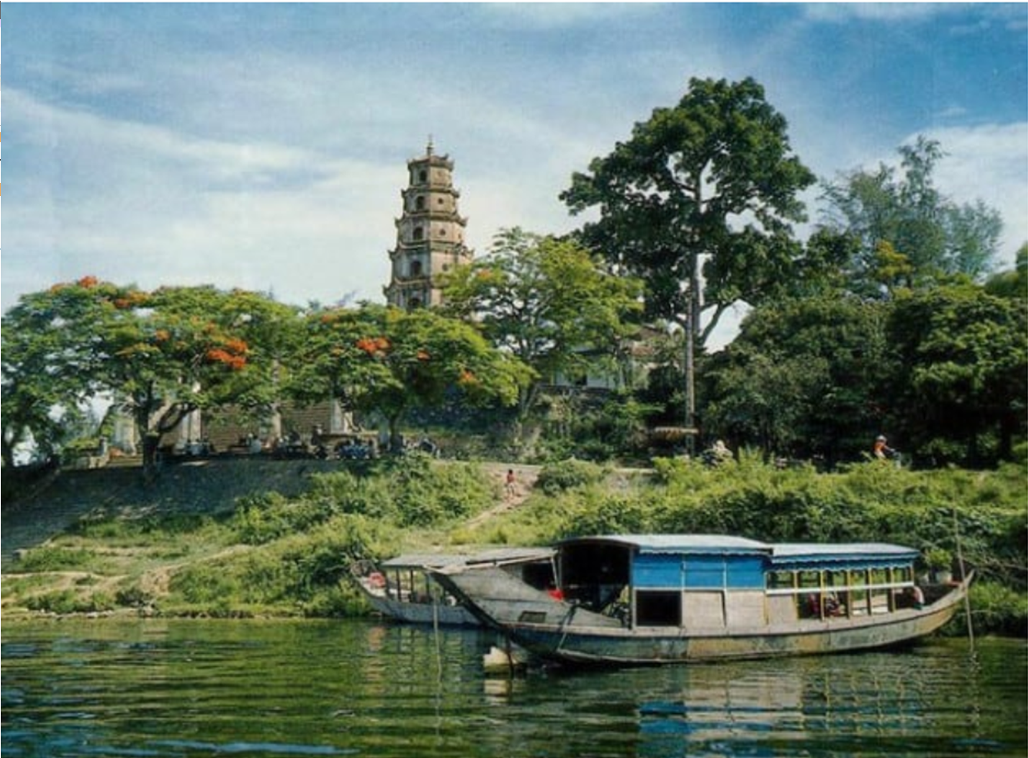

Slide 21
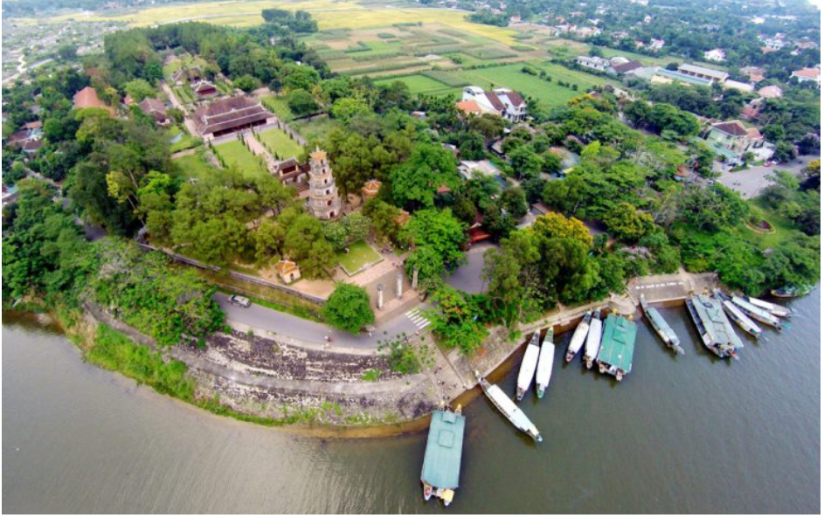


Slide 22
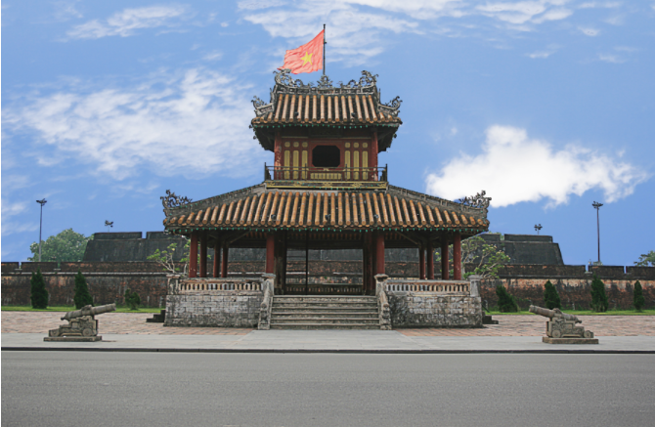
Phu Vân Lâu, Huế

Slide 23
II. MỘT SỐ THÀNH TỰU VỀ MĨ THUẬT
1. Kiến trúc kinh đô Huế
2. Điêu khắc và đồ họa, hội họa
2.1. Điêu khắc
- Mang tính tượng trưng rất cao. Trong cung đình và lăng tẩm, ở những góc sân thường có các con nghê bằng đồng với kích thước to lớn được đặt trên bục cao. Toàn thân các con nghê có vẩy nổi; mắt, mũi, chân, móng được diễn tả rất kĩ. Ngoài ra, ở các lăng mộ còn có nhiều tượng người và tượng các con vật như voi, ngựa,…bằng đá,…được diễn tả công phu, chân thực.
- Một số tượng thờ còn đến ngày nay: tượng Hộ Pháp, tượng Kim Cương, tượng La Hán; các tượng Thánh mẫu,…

Slide 24
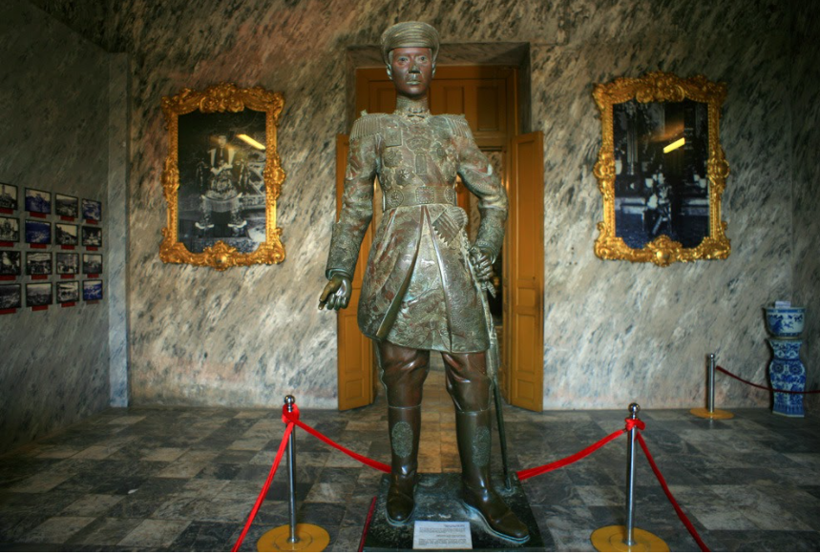
Tượng Vua Khải Định, bằng đồng (Lăng Vua Khải Định, Huế)

Slide 25
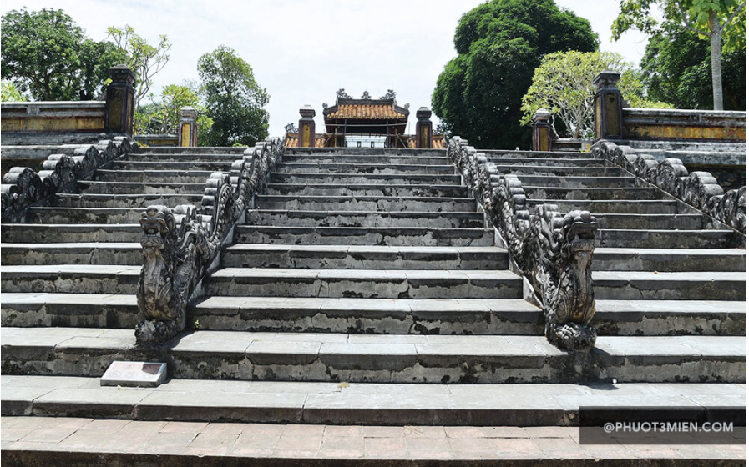
Rồng đá ở thành bậc Lăng Vua Gia Long (Huế)

Slide 26
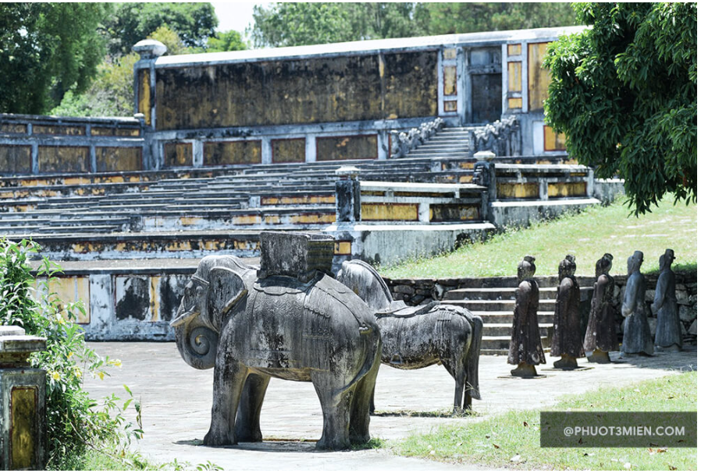
Tượng người và thú ở Lăng Vua Gia Long (Huế)

Slide 27
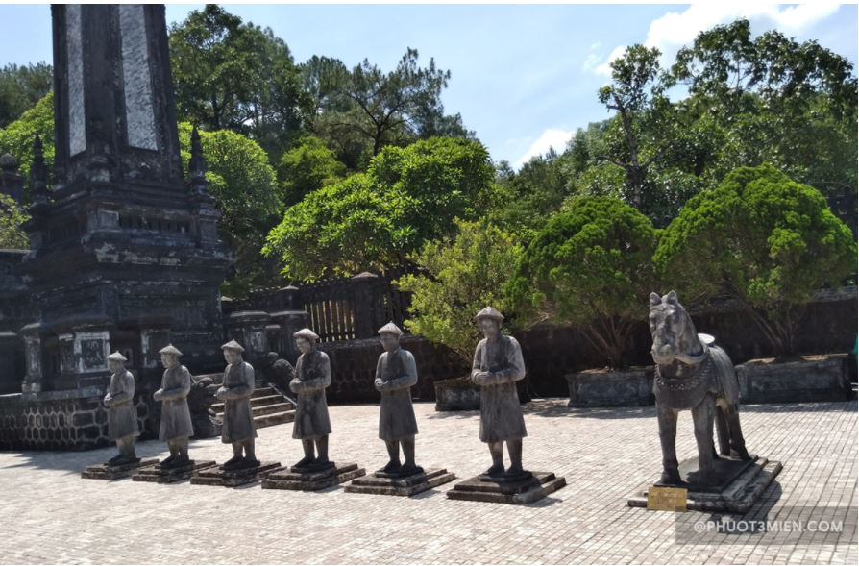
Tượng người và thú ở Lăng Khải Định (Huế)

Slide 28
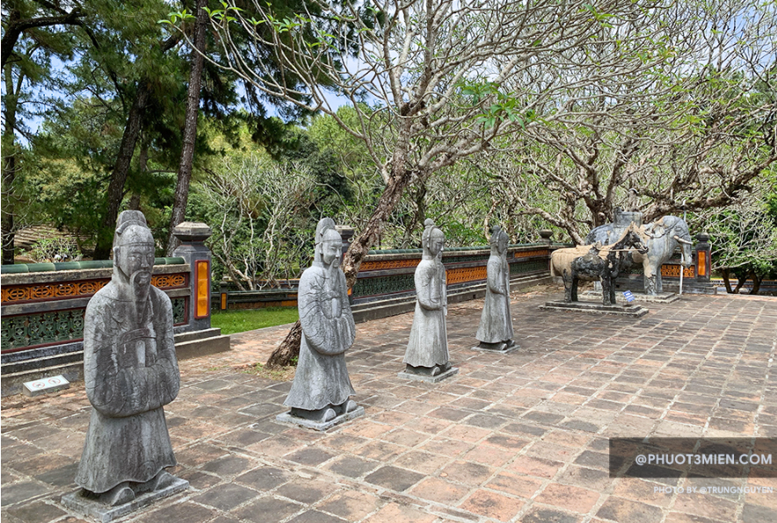
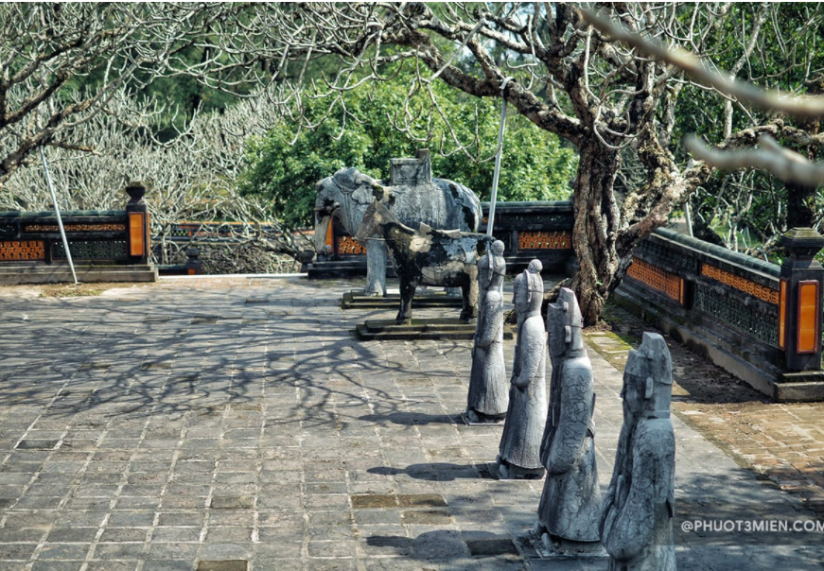
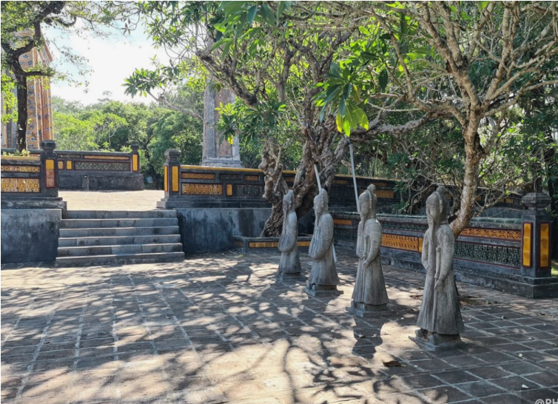
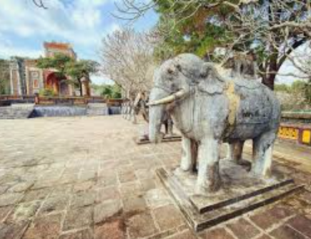
Tượng người và con thú ở Lăng Vua Tự Đức (Huế)

Slide 29
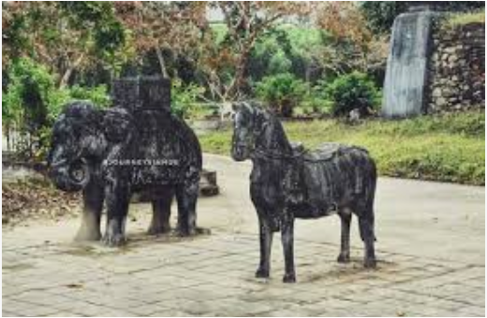
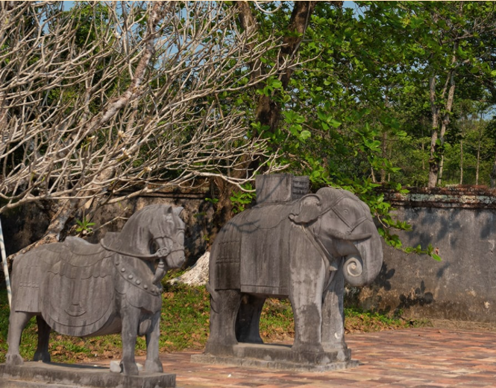
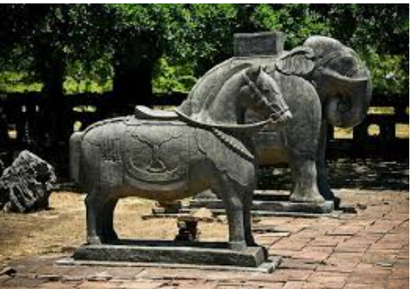
Lăng Vua Gia Long (Huế)
Lăng Vua Tự Đức (Huế)
Lăng Vua Minh Mạng (Huế)
Lăng Vua Thiệu Trị (Huế)
Một số tượng voi và ngựa ở các Lăng Vua (Huế)

Slide 30
2. Điêu khắc và đồ họa, hội họa
2.1. Điêu khắc
2.2. Đồ họa, hội họa
- Cùng với các dòng tranh dân gian Đông Hồ, Hàng Trống, Kim Hoàng; ở Huế còn có tranh làng Sình (Phú Mậu, Huế). Đầu TK XX, một số tranh khắc đồ sộ ra đời mang tên “Bách khoa thư văn hóa vật chất của Việt Nam” do người Pháp thực hiện với sự cộng tác của một thợ vẽ cùng với 30 người thợ khắc Việt Nam. Tập tranh có 700 trang in đen trắng, kích thước lớn hơn 4000 bức vẽ, miêu tả cảnh sinh hoạt thường ngày, các công cụ, đồ dùng và các nghề của người Việt ở phía Bắc.
- Hội họa: hiện tại tuy còn lại rất ít nhưng một số tranh vẽ trên tường, kính, ở các công trình kiến trúc cho thấy đã có sự tiếp xúc với hội họa châu Âu.

Slide 31
2. Điêu khắc và đồ họa, hội họa
2.1. Điêu khắc
2.2. Đồ họa, hội họa
- Năm 1925 thành lập trường Mĩ Thuật Đông Dương ở Hà Nội, đã mở ra một hướng mới cho sự phát triển của Mĩ Thuật Việt Nam.
MỜI CÁC EM XEM MỘT SỐ HÌNH ẢNH VỀ
NGHỆ THUẬT ĐỒ HỌA, HỘI HỌA THỜI NGUYỄN

Slide 32
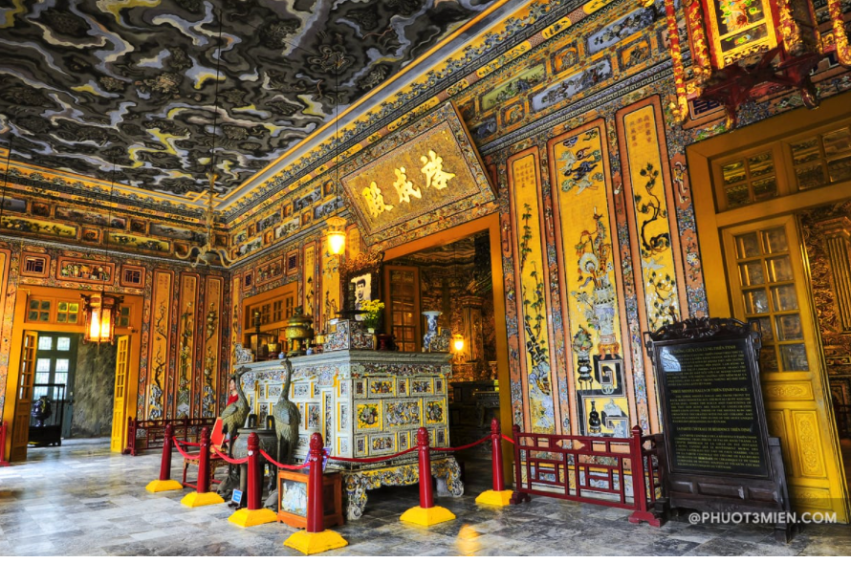
Tranh khảm sành, sứ ở Điện Khải Thành, Lăng Khải Định (Huế)

Slide 33
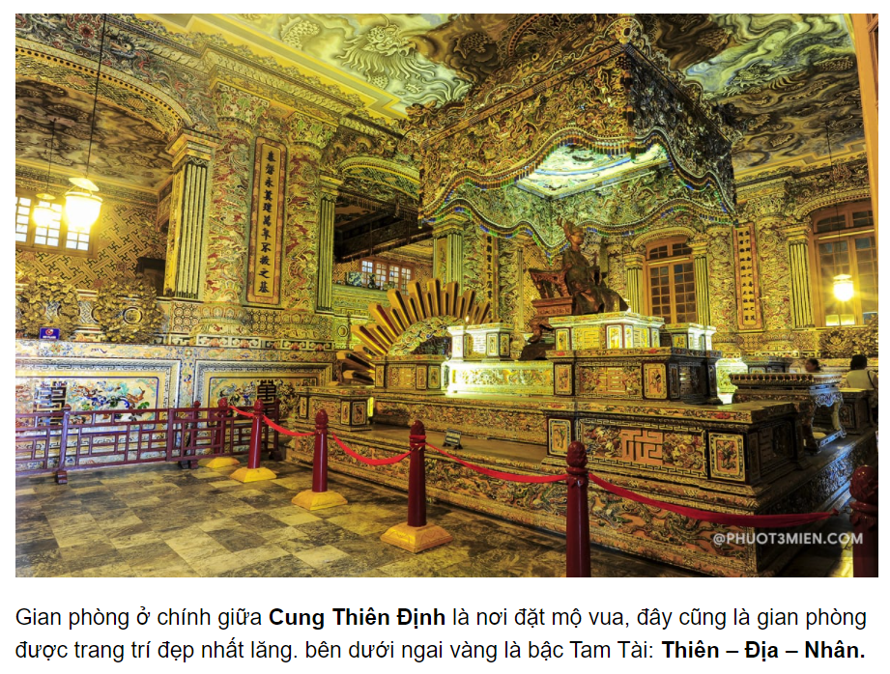

Slide 34
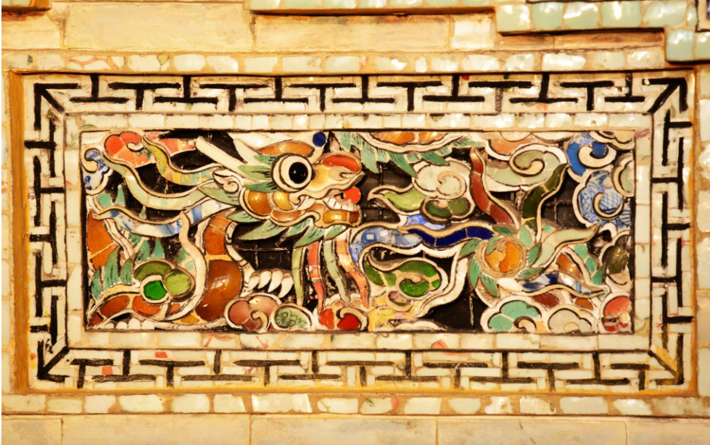
Trang trí hình Rồng trên án thờ Lăng Vua Khải Định (Huế)

Slide 35
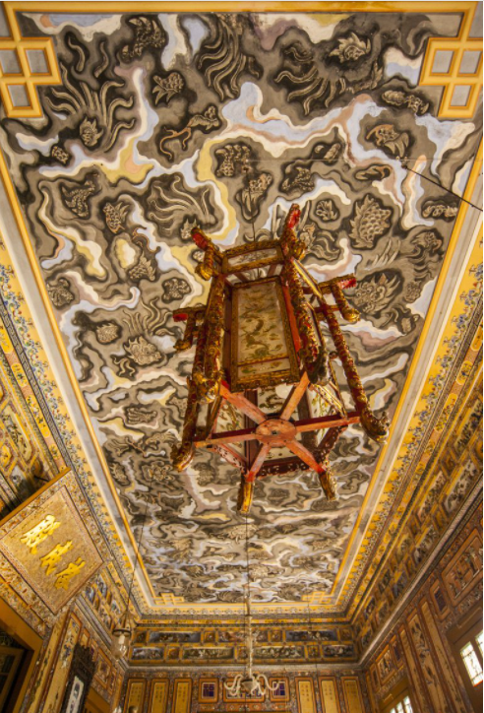
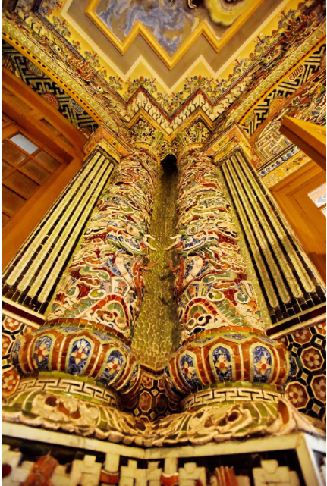
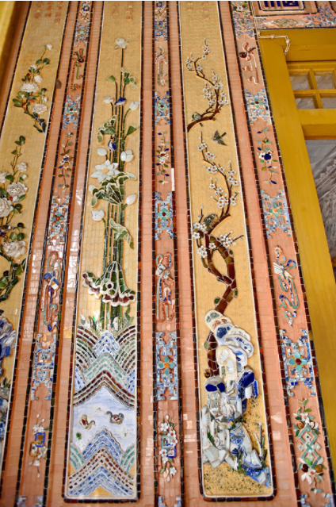
Tranh “Cửu Long ẩn vân”
trên trần Điện Khải Thành
Cột Rồng khảm sành
Tranh hoa khảm sành
trên tường nội điện
Một số tranh; hình trang trí khảm sành, sứ (Lăng Vua Khải Định, Huế)

Slide 36
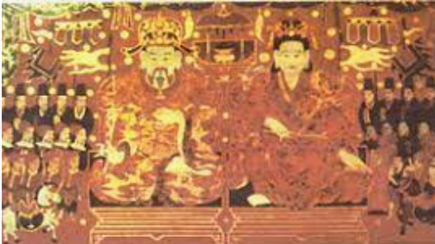
Tranh chân dung Lý Nam Đế và Hoàng hậu Đỗ Thị Khương
(Thờ tại miếu Hai Thôn, Thái Bình)

Slide 37
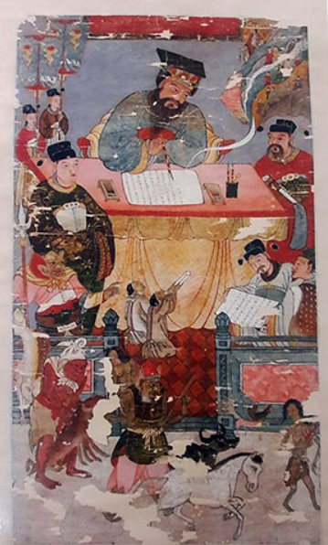
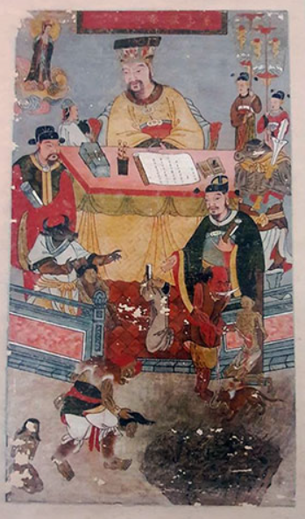
Một số tranh trong bộ tranh “Thập Điện Diêm Vương”, triều Nguyễn, TK XIX
(Tại bảo tàng lịch sử quốc gia)

Slide 38
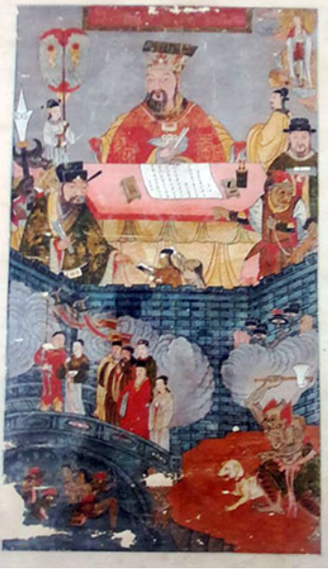
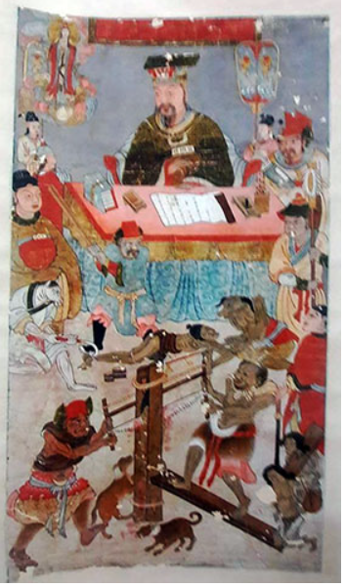
Một số tranh trong bộ tranh “Thập Điện Diêm Vương”, triều Nguyễn, TK XIX
(Tại bảo tàng lịch sử quốc gia)

Slide 39
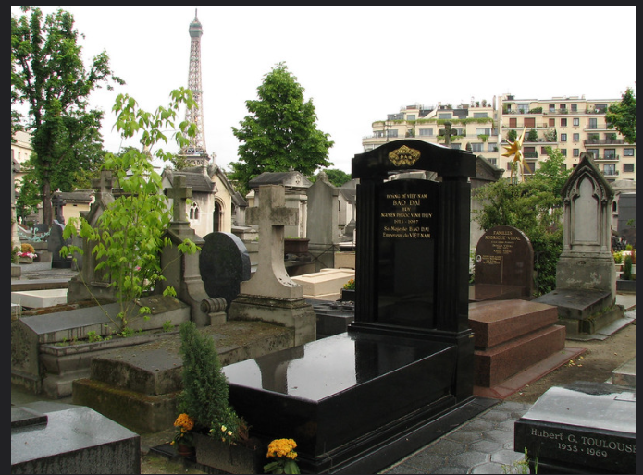

Slide 40
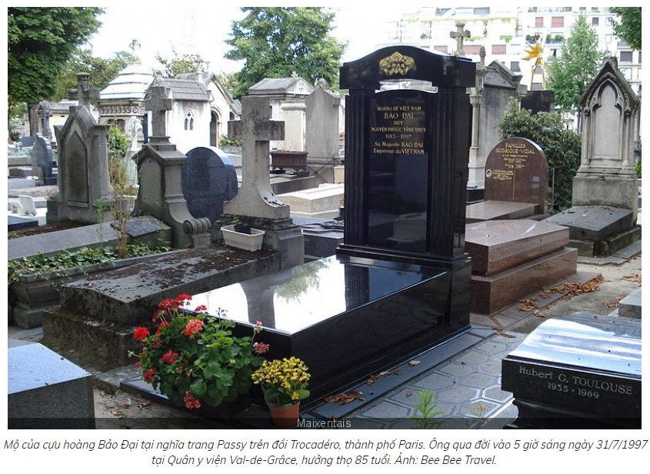

Slide 41
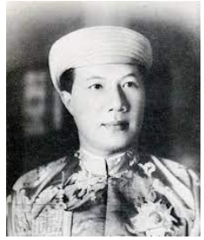
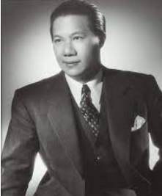
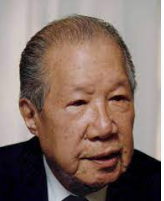

Slide 42
III. MỘT SỐ ĐẶC ĐIỂM VỀ MĨ THUẬT THỜI NGUYỄN
Kiến trúc hài hòa với thiên nhiên, luôn kết hợp với nghệ thuật trang trí và có kết cấu tổng thể chặt chẽ (tiêu biểu là kiến trúc kinh đô Huế).
Điêu khắc và đồ họa, hội họa đã phát triển đa dạng, kế thừa truyền thống dân tộc và bước đầu tiếp thu nghệ thuật châu Âu (Pháp).

Slide 43
Câu hỏi và bài tập
Câu 1: Hãy nêu một số nét về bối cảnh lịch sử thời Nguyễn? (có thể vận dụng thêm những kiến thức mà em đã học ở môn lịch sử hoặc trong sách, báo,…)
Câu 2: Hãy trình bày những hiểu biết của em về kiến trúc kinh đô Huế?
Câu 3: Nghệ thuật điêu khắc, đồ họa và hội họa thời Nguyễn có đặc điểm gì?

Slide 44
HƯỚNG DẪN HỌC Ở NHÀ
Hoàn thành câu hỏi và bài tập vào vở Mĩ Thuật.
Tham khảo thêm những tài liệu, hình ảnh liên quan đến bài.
Xem trước bài 6: Chạm khắc gỗ đình làng Việt Nam.

